Slide 1




Slide 2



1. システムの目的
2. システムの経緯
3. システムの概要
4. システムの内容
5. JLPTとは？
6. デモンストレーション
7. 期待効果
8. 工夫した点
9. 質疑応答

Slide 3


留学生の日本語に関する負担を減らし、
効率的な学習をサポートする
Notes:
私たちは留学生の日本語の負担を減らし、より効率的な学習サポートができるシステムを作ることを目標に設定しました。
なぜ？このようなタイトルになったのか、次のスライドからお話ししたいと思います。

Slide 4


チーム内で日本語学習に苦労する留学生がいた
悩みを共有し、チーム全員が共感した
Notes:
私からの意見でこの学校に来てから誰かと話をしたり、本の漢字を読んだりするのに大きな困難がありました。
大変だった経験をチームメンバーと話し、十分に共感と理解を得て私たちでこれを解決してみようとなりました。
この学校って思ったより留学生が多くて、もしかしたら他の留学生も同じことを考えているかもしれないと考え、実際にアンケートを実施いたしました。
その結果

Slide 5
Notes:
この学校内の37人にアンケートを実施、半分くらいの留学生が日本語に関して困っていることがわかりました。
もっと具体的に言うと漢字、会話など日本語の全体的な部分に困ることが一番多くて実際に日本語をより効率的に学習できる場所が必要だという意見も上げられました。
私たちはアンケートをとり、いろんな意見を得た結果をもとに作業に掛かっていきました。

Slide 6


日本語が苦手な方向けの
コミュニケーションを向上させるシステム
ユーザが問題を解いたり
メンターとの会話を通じて日本語の学習ができる

Slide 7




会話機能を利用して友達や先輩に教えてもらえる
JLPTをメインにした問題を解く
本校で日本語学習を希望する留学生(全学年該当)
日本語を教えたい人

Slide 8



国家公認日本語能力試験
レベルはN1~N5に分かれる

Slide 9


デモンストレーション

Slide 10
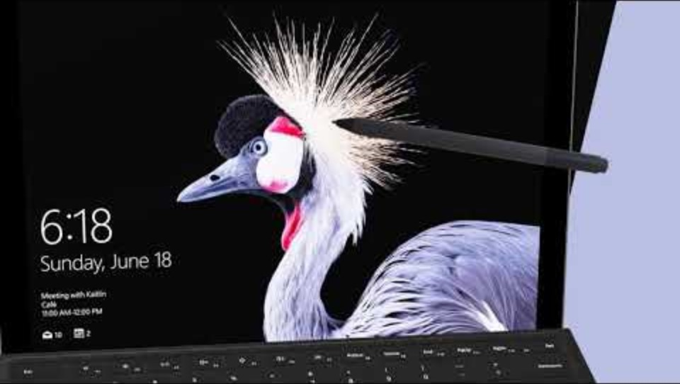

Slide 11



期待効果

Slide 12

個別対応の学習 | メンターとのZoom授業で効率的な学習支援
学習モチベーションの向上 | リアルタイムコミュニティでユーザー間の 相互作用と励まし
迅速なフィードバック | リアルタイムで質問し、即座に問題を解決

Slide 13

工夫した点

Slide 14


レイアウト機能
メンターというシステムを活用して
留学生たちをサポート

Slide 15
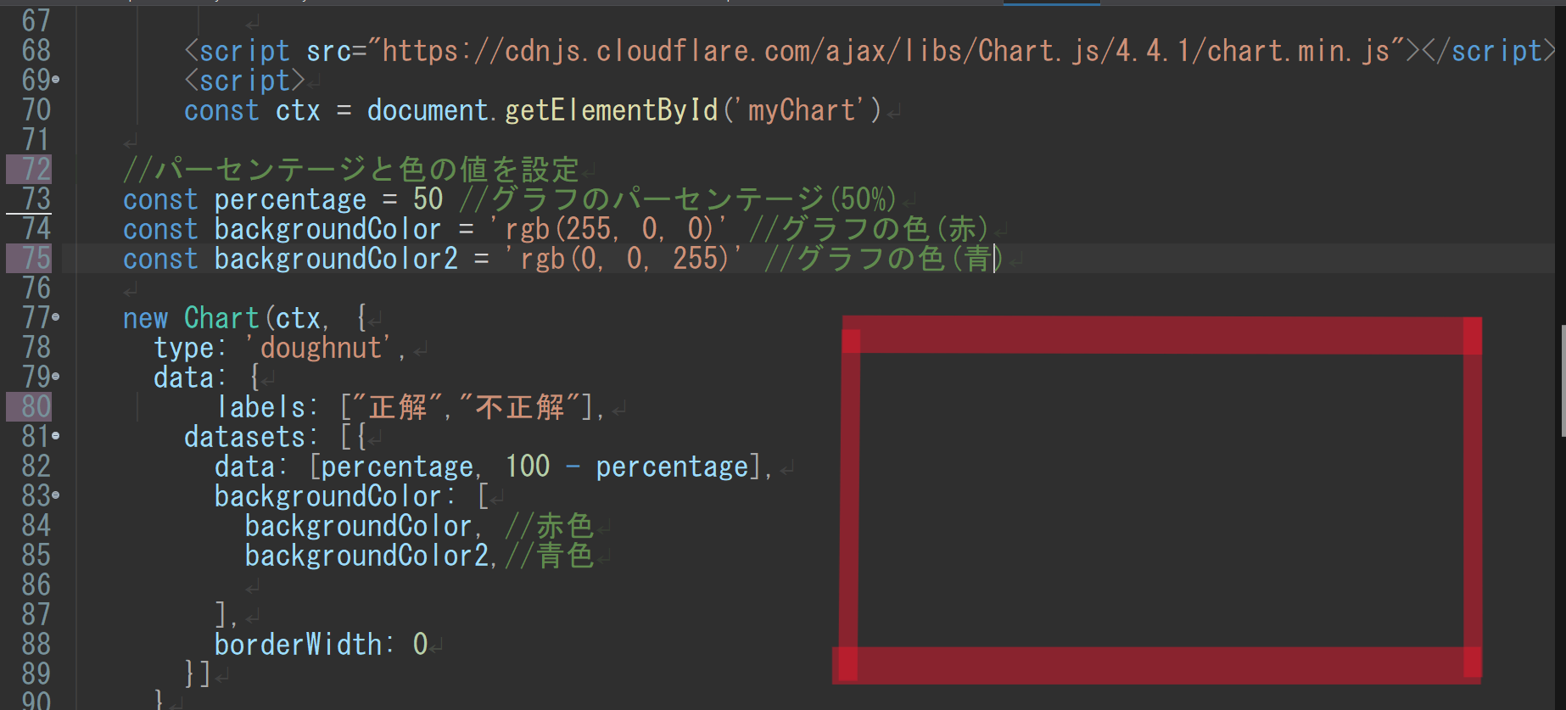
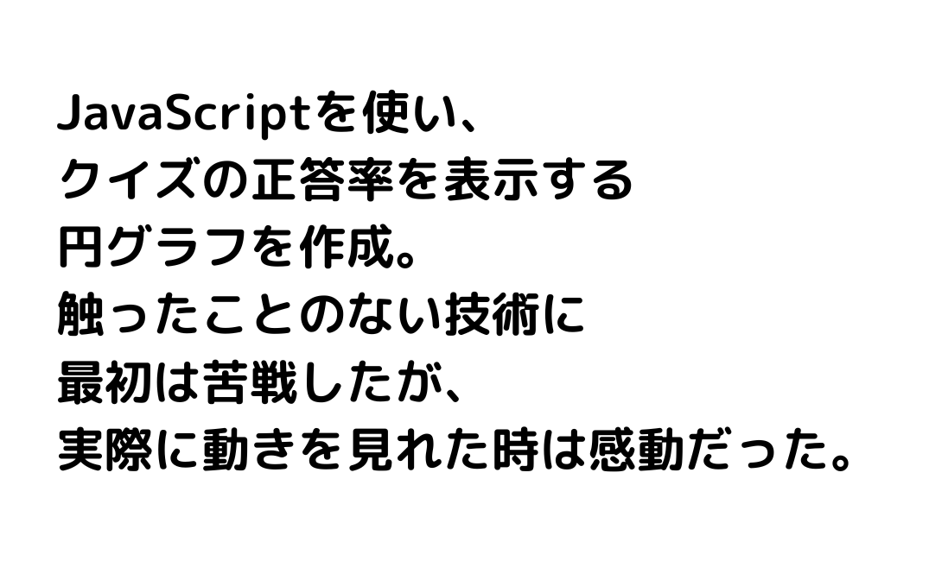

Slide 16
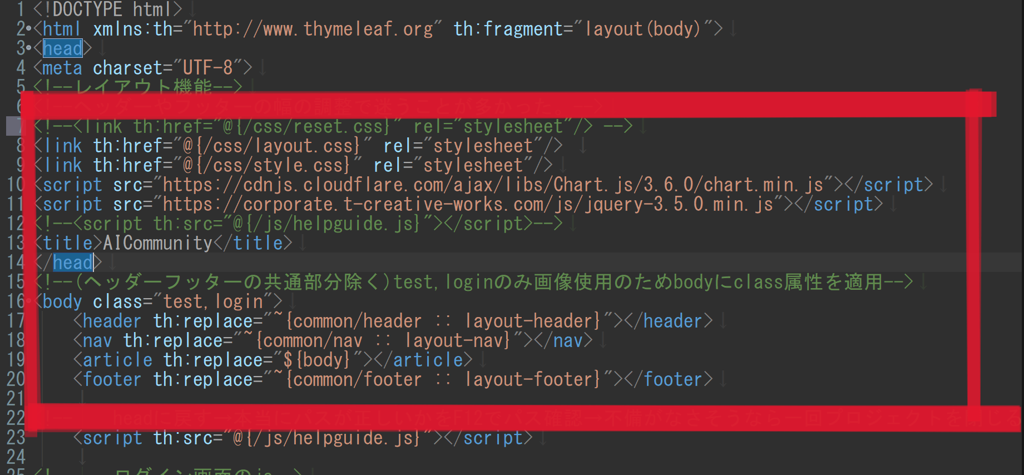
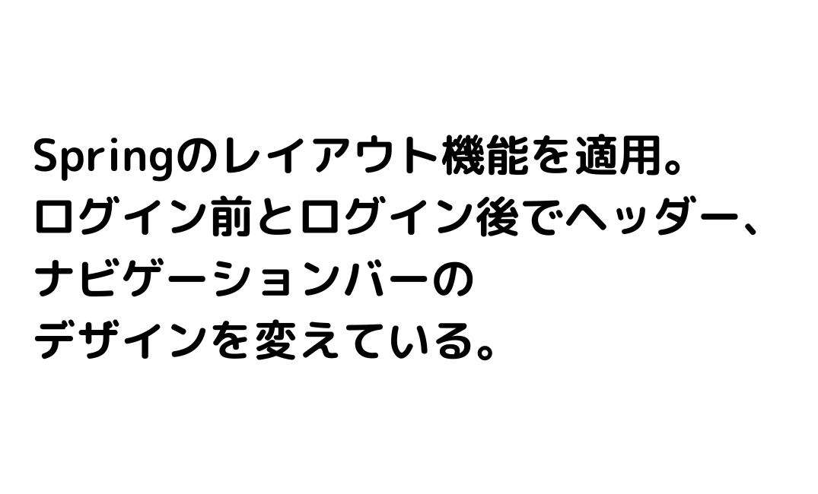

Slide 17

質疑応答

Slide 18
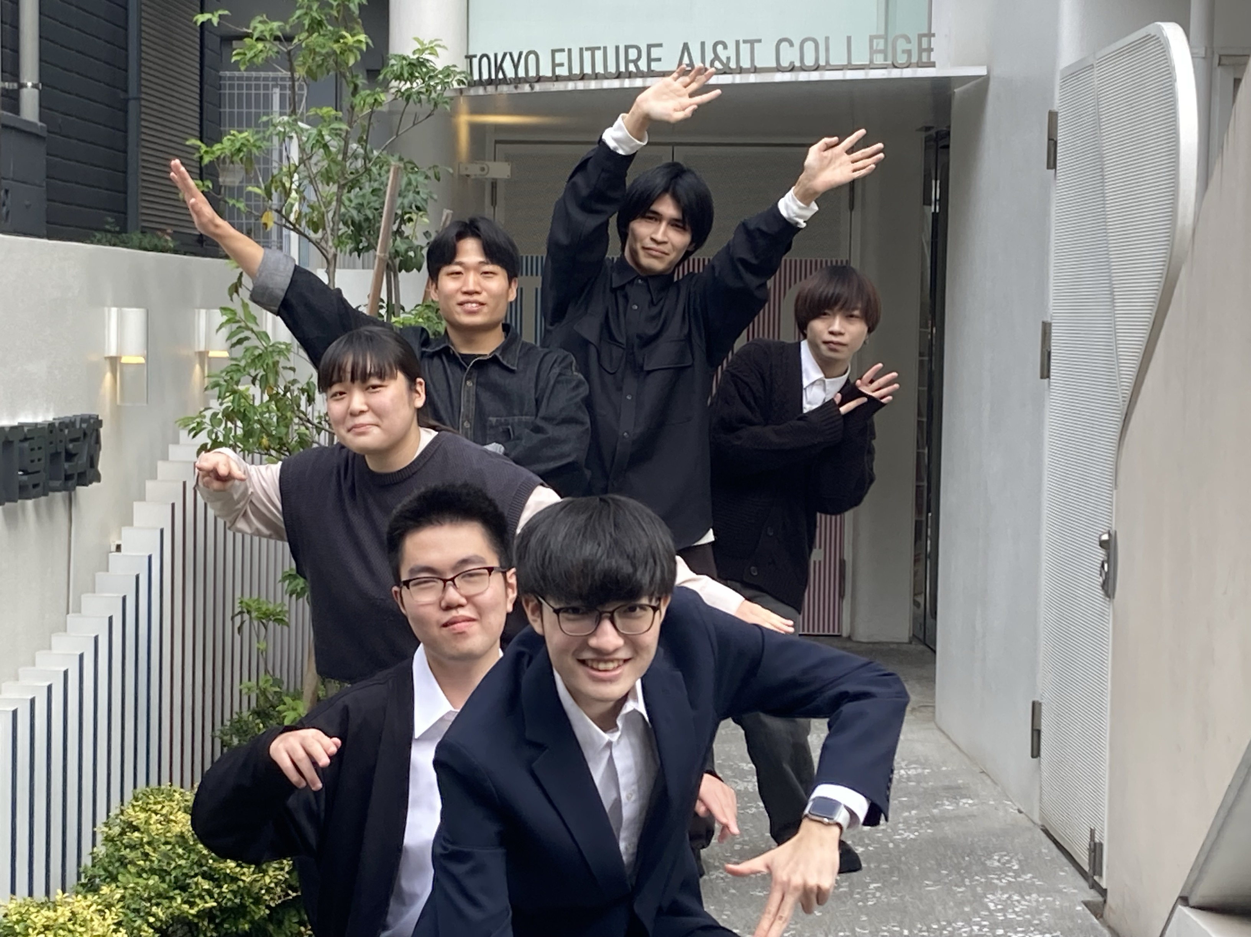

ご清聴ありがとうございました

